Slide 1


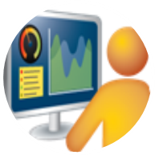
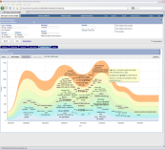
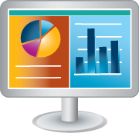






源数据层
数据转换
数据存储
数据分析挖掘与应用
财务
数据仓库（Oracle）
python、spark
集团高管
ODS存储
主题数据库
成本
生产
财务
产品质量主题
部门主管
采购
生产
生产成品主题
对比分析
预测研判
风险预警
质量
二级厂部
销售
销售与服务
质量
ETL(DaraX离线数据同步)
采购
智能决策可视化平台
其他
销售
其它主题库
在线监控
离线分析
质量归档
服务
生产部门
过程数据
云存储平台
分布式数据存储计算
销售分析
客户评级
订单排程
制造部门
非结构化数据
Spark计算引擎
绩效
研发部门
监控数据
HDFS
对比分析
预测研判
风险预警
其他部门

Slide 2
源数据层
数据转换
数据存储
数据分析挖掘与应用
财务
数据仓库（Oracle）
python、spark
集团高管
ODS存储
主题数据库
成本
生产
财务
产品质量主题
部门主管
采购
生产
生产成品主题
对比分析
预测研判
风险预警
质量
二级厂部
销售
销售与服务
质量
ETL(DaraX离线数据同步)
采购
智能决策可视化平台
其他
销售
其它主题库
在线监控
离线分析
质量归档
服务
生产部门
过程数据
云存储平台
分布式数据存储计算
销售分析
客户评级
订单排程
制造部门
非结构化数据
Spark计算引擎
绩效
研发部门
监控数据
HDFS
对比分析
预测研判
风险预警
其他部门

